Slide 1

Виконала студентка Дошкільної освіти
Група 6.0123-з-с2
Басова В.В

Slide 2
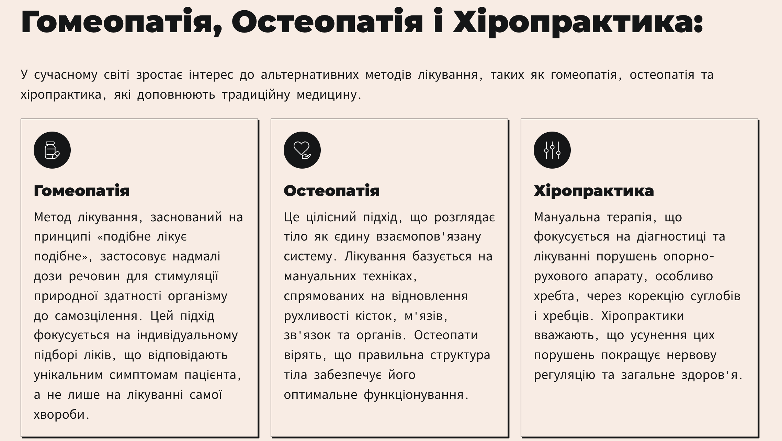

Slide 3
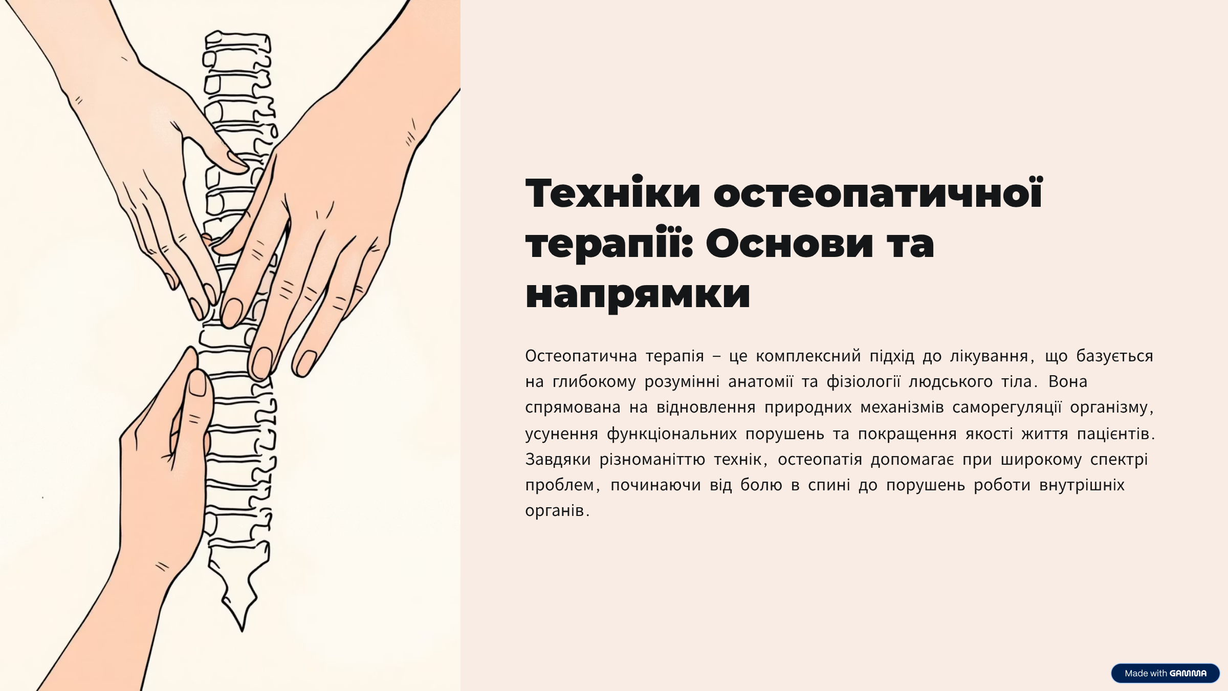

Slide 4
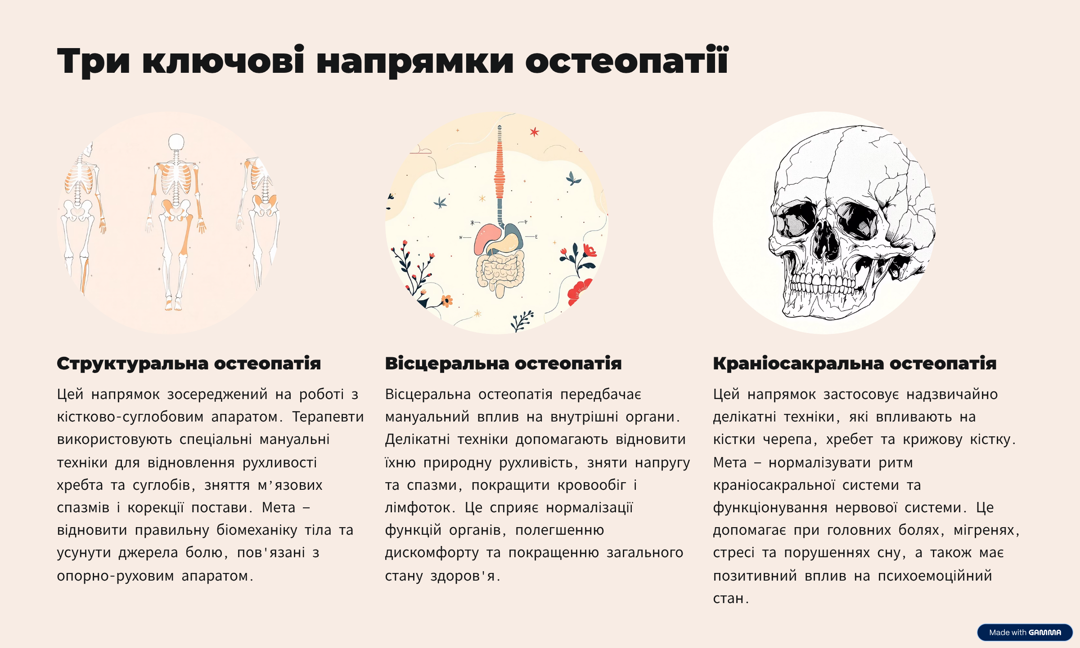

Slide 5
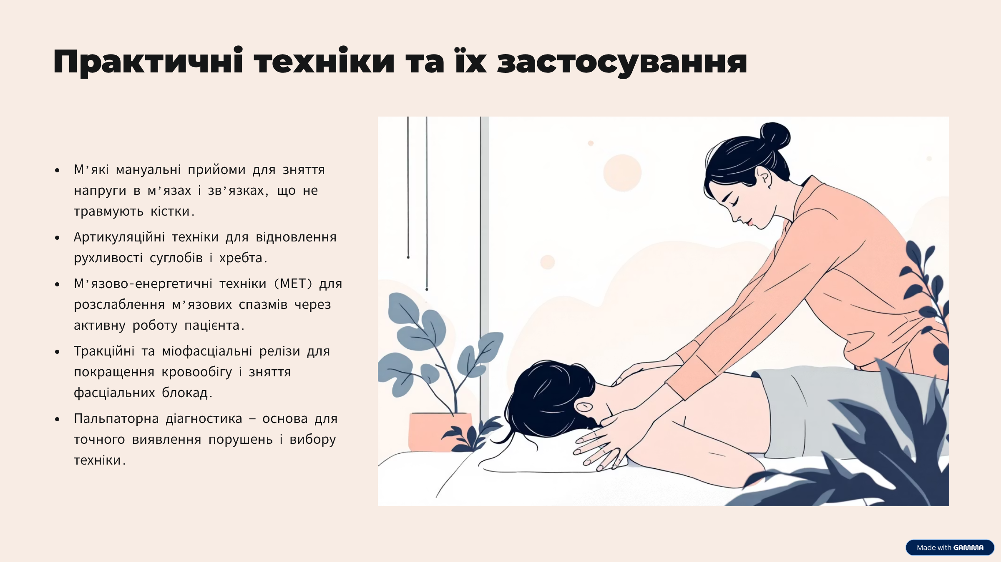

Slide 6
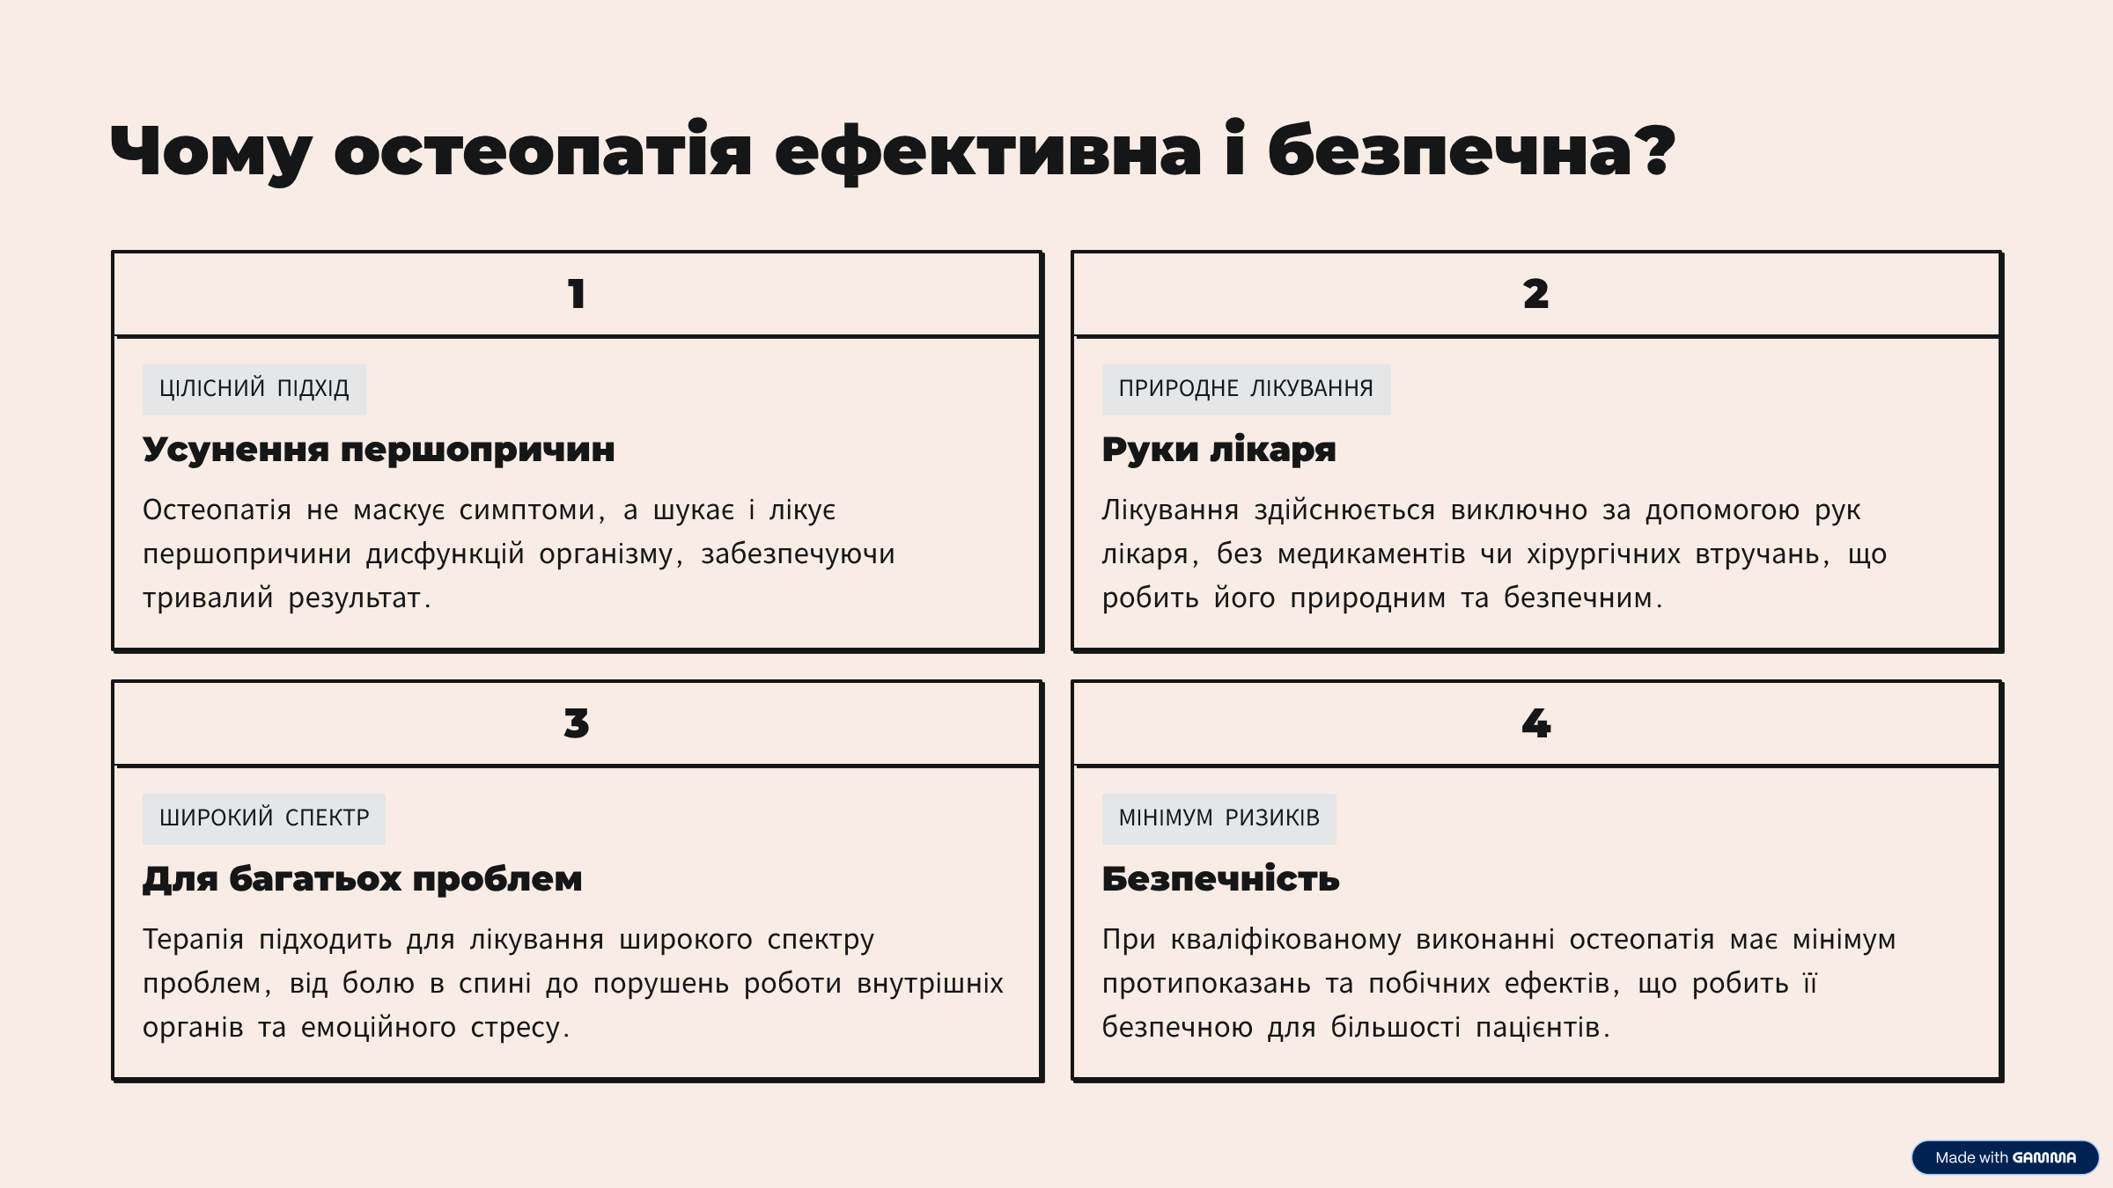

Slide 7


Slide 8
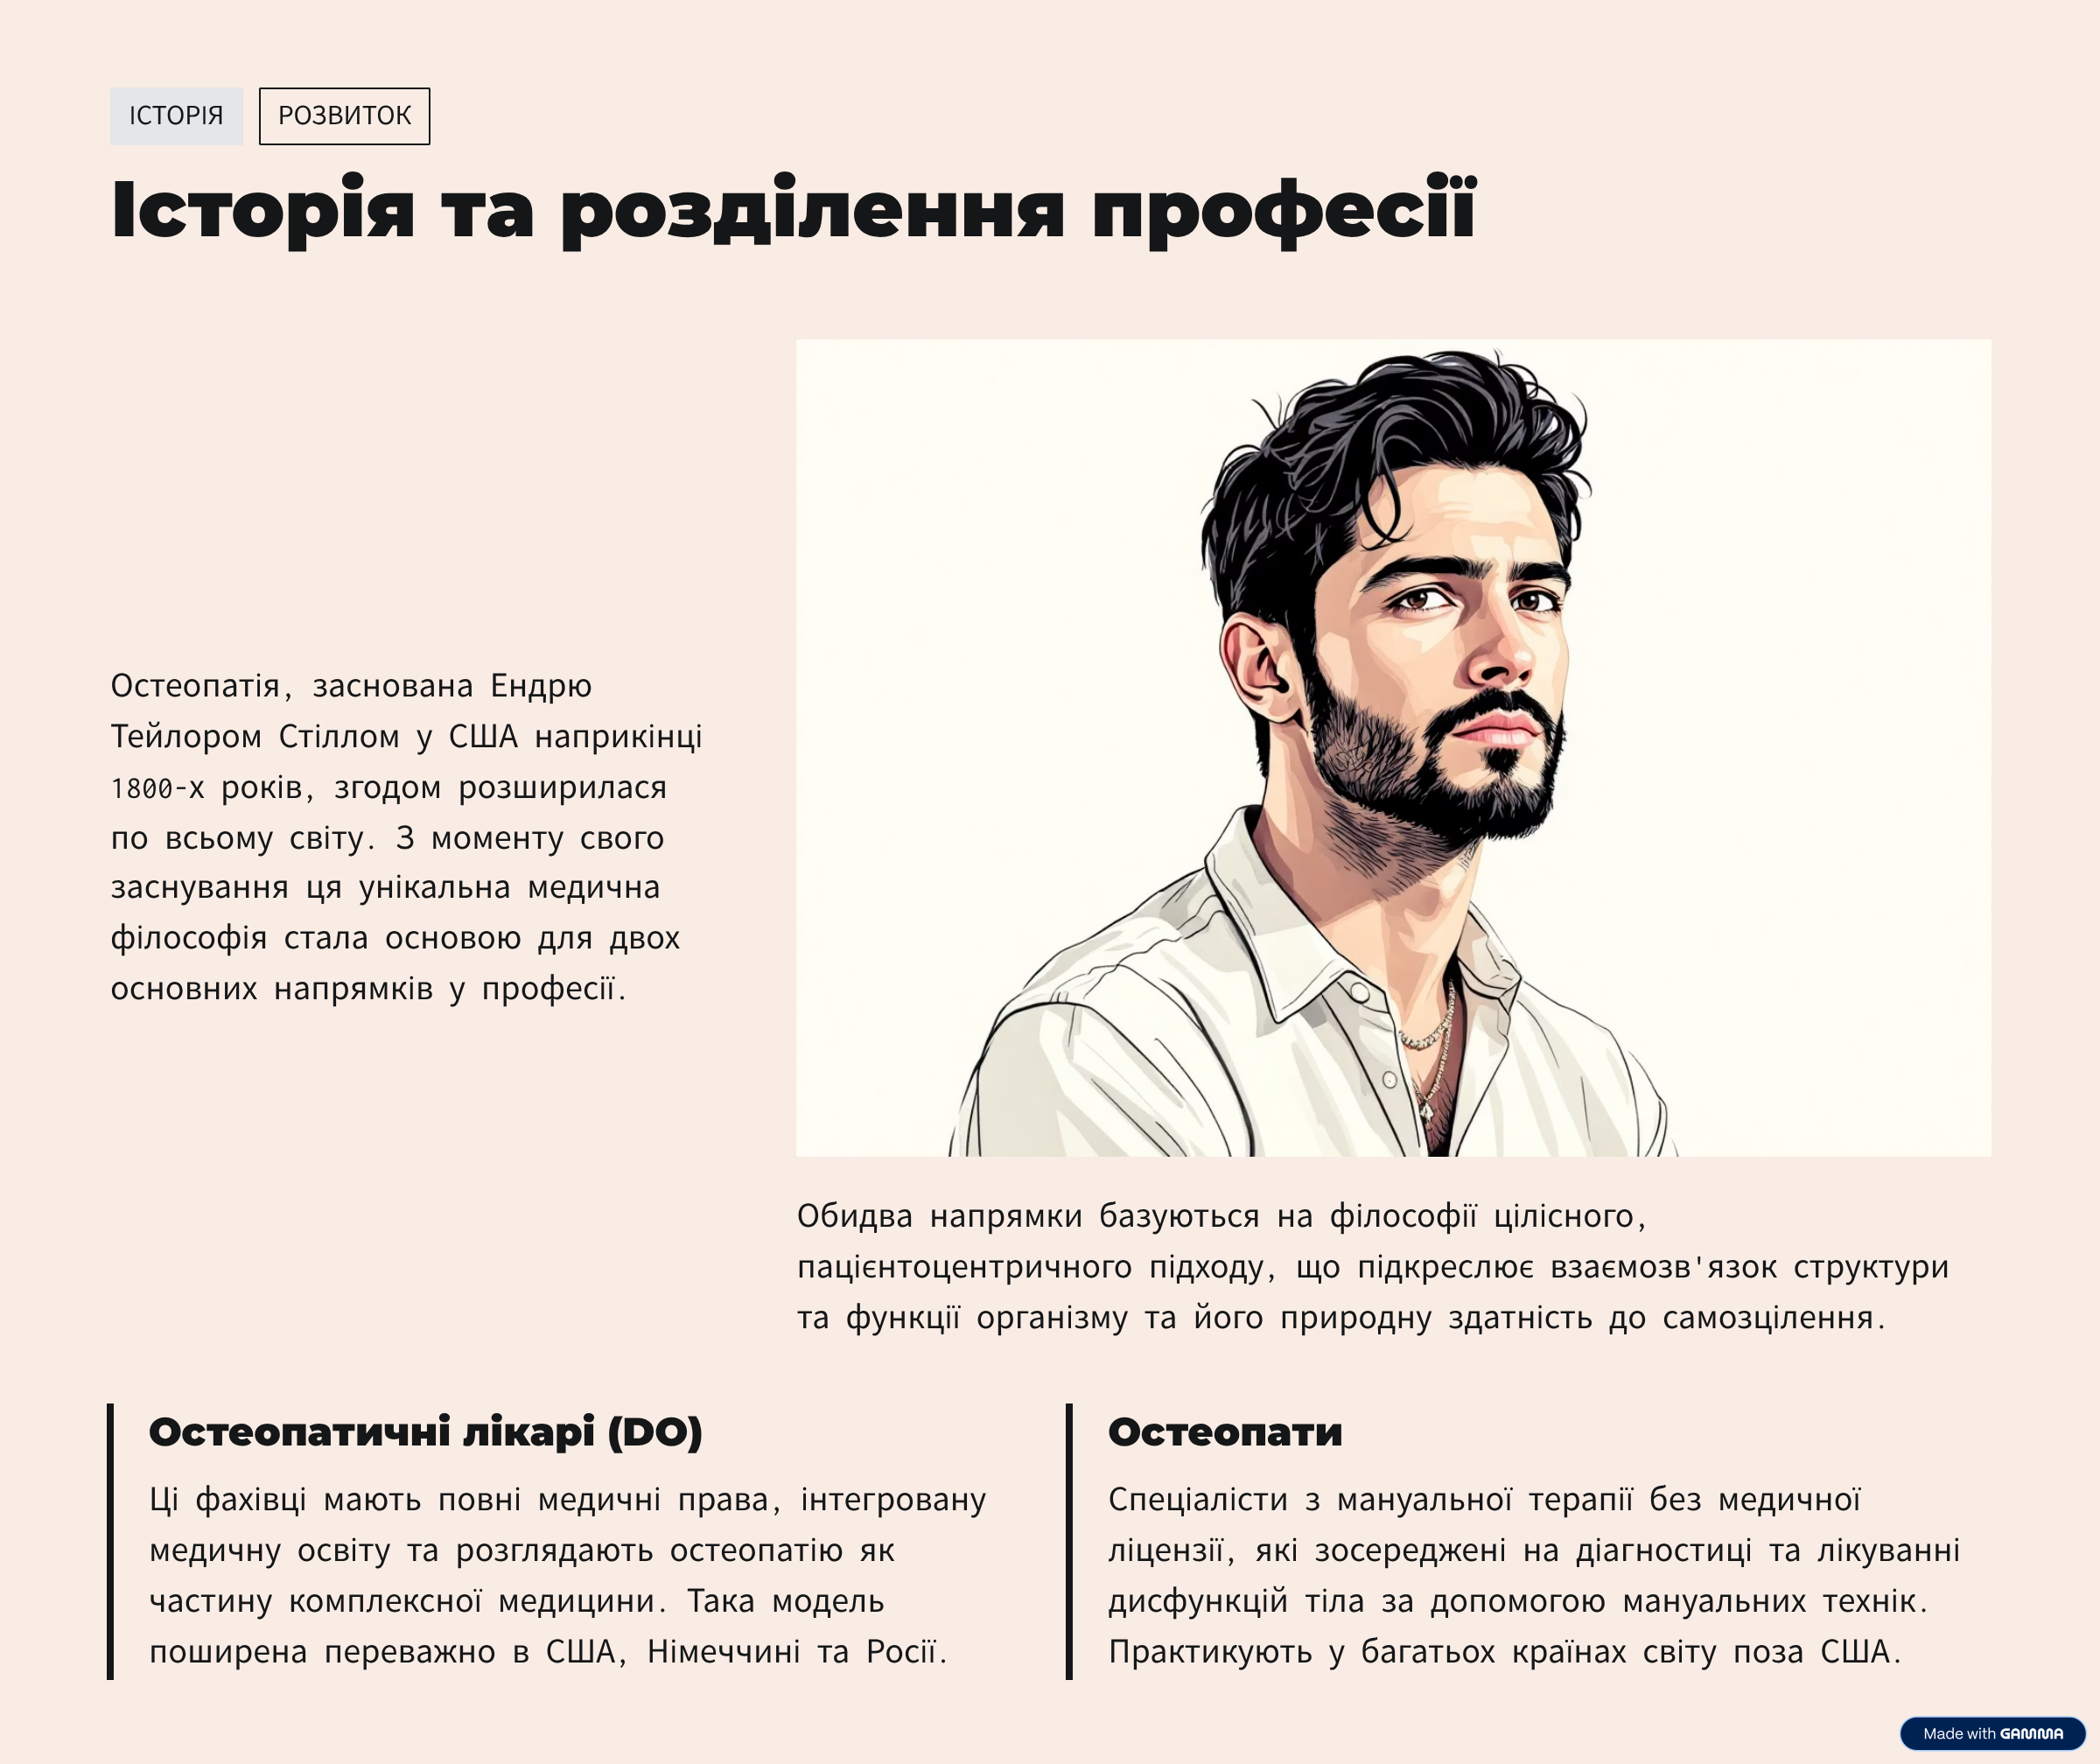

Slide 9
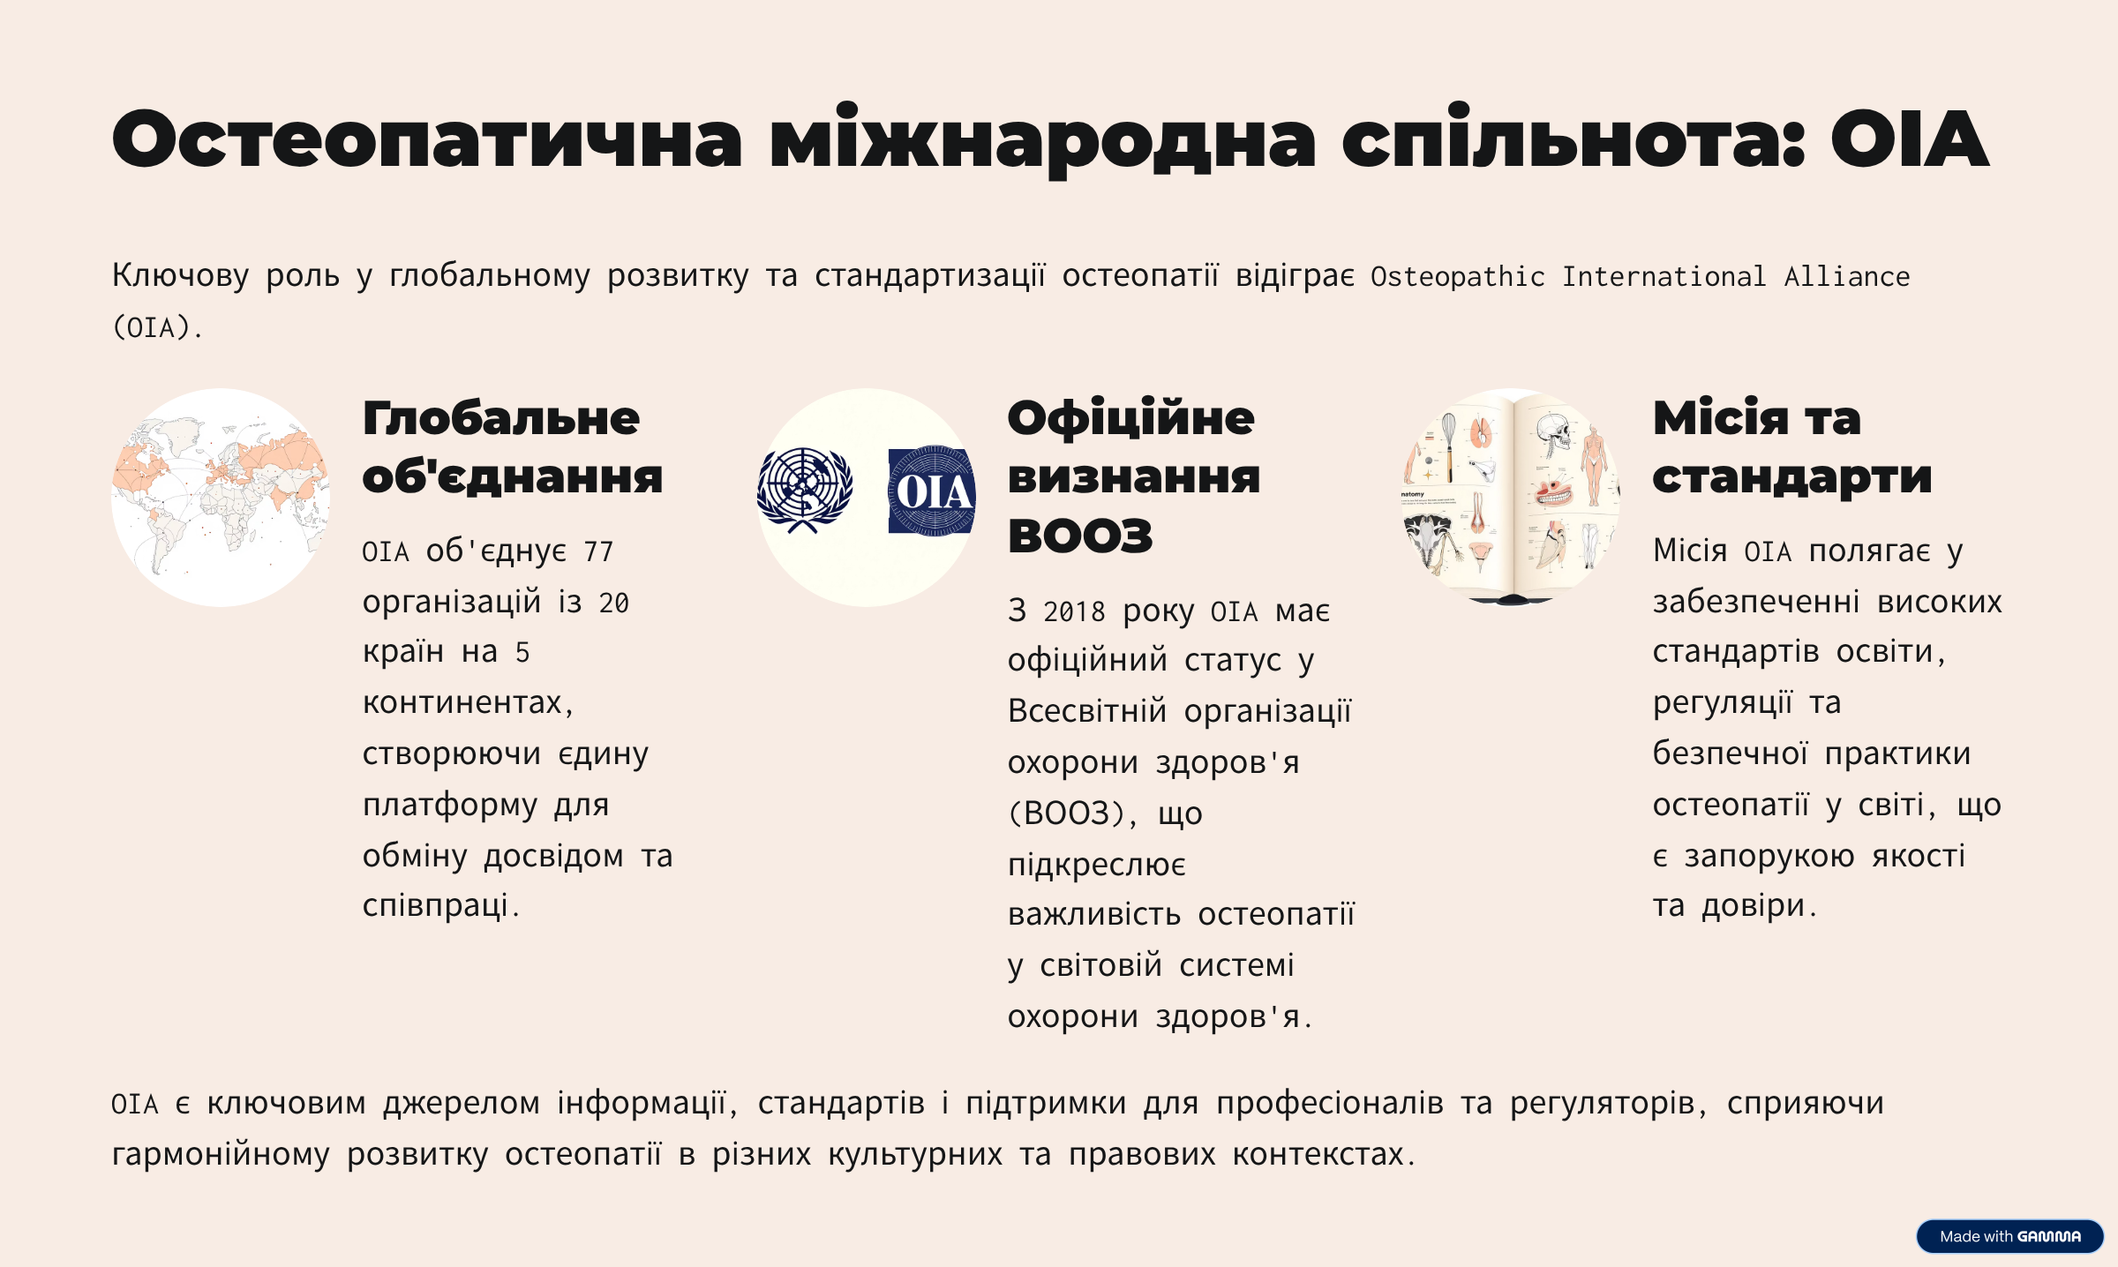

Slide 10
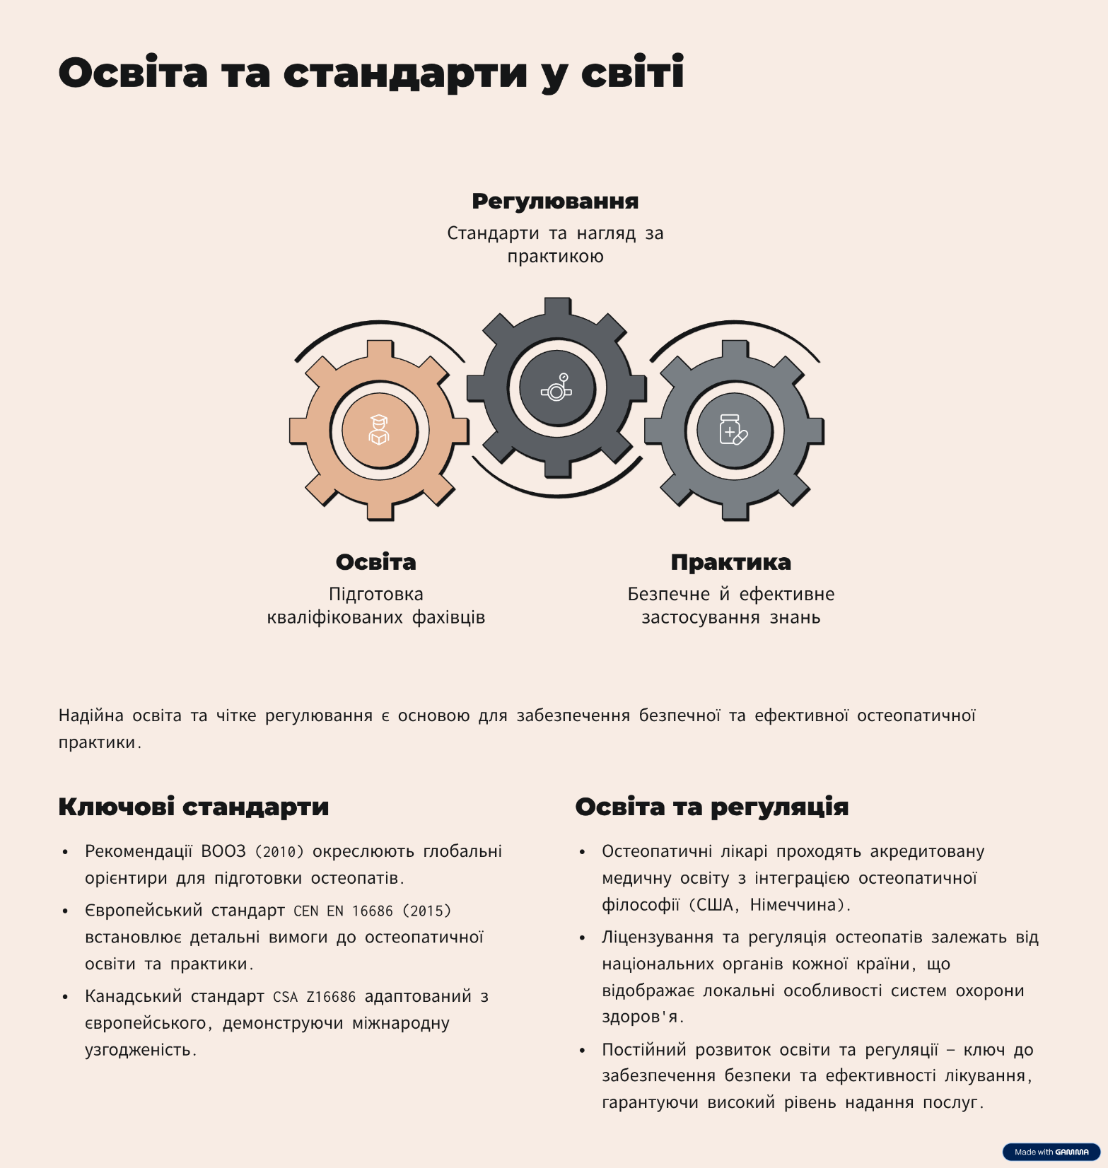

Slide 11
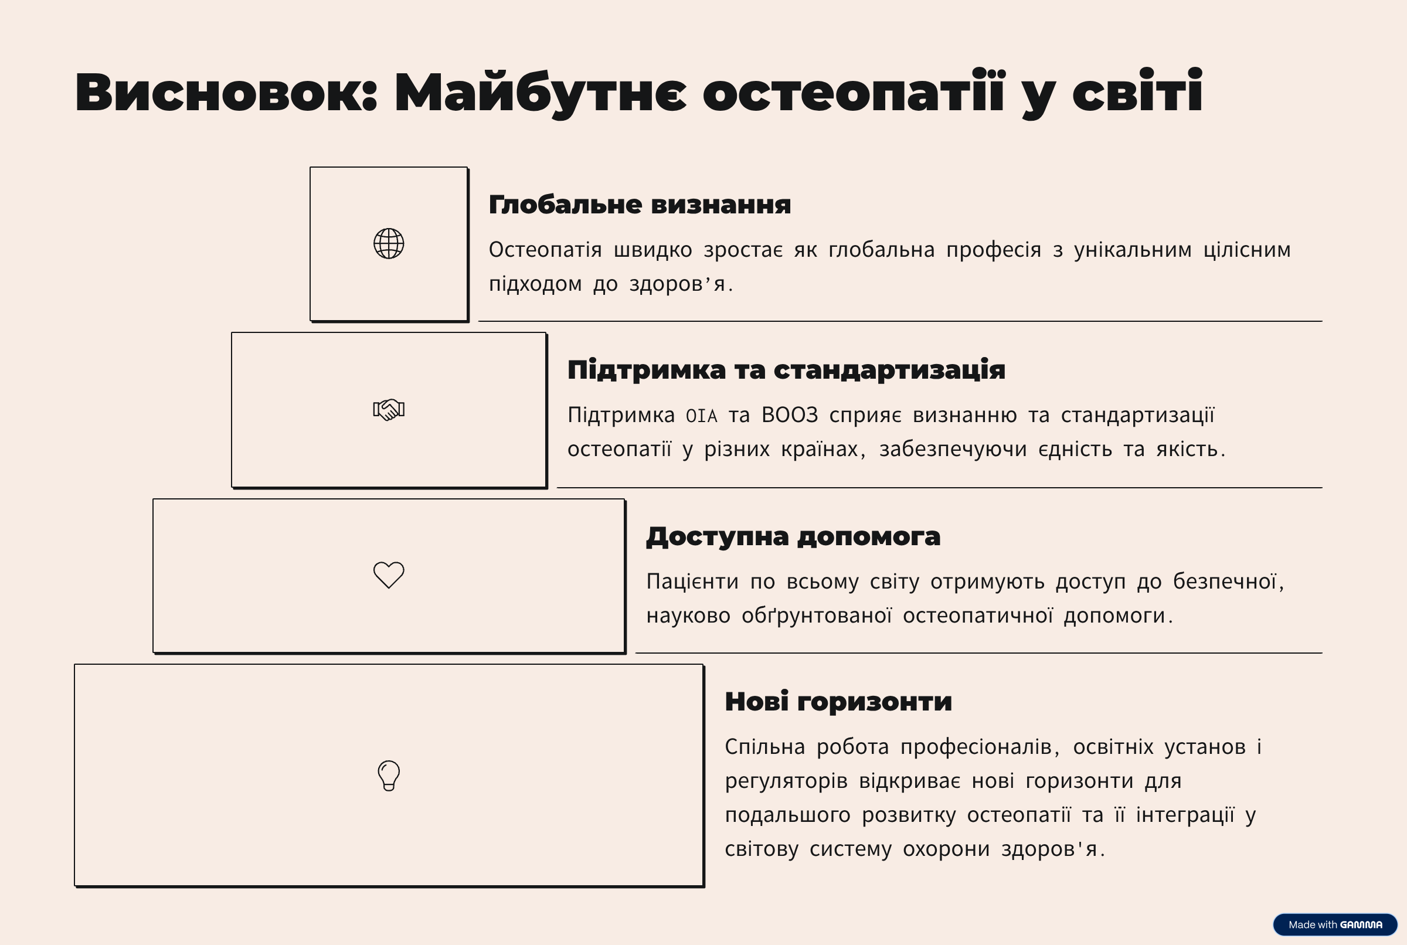

Slide 12


Slide 13
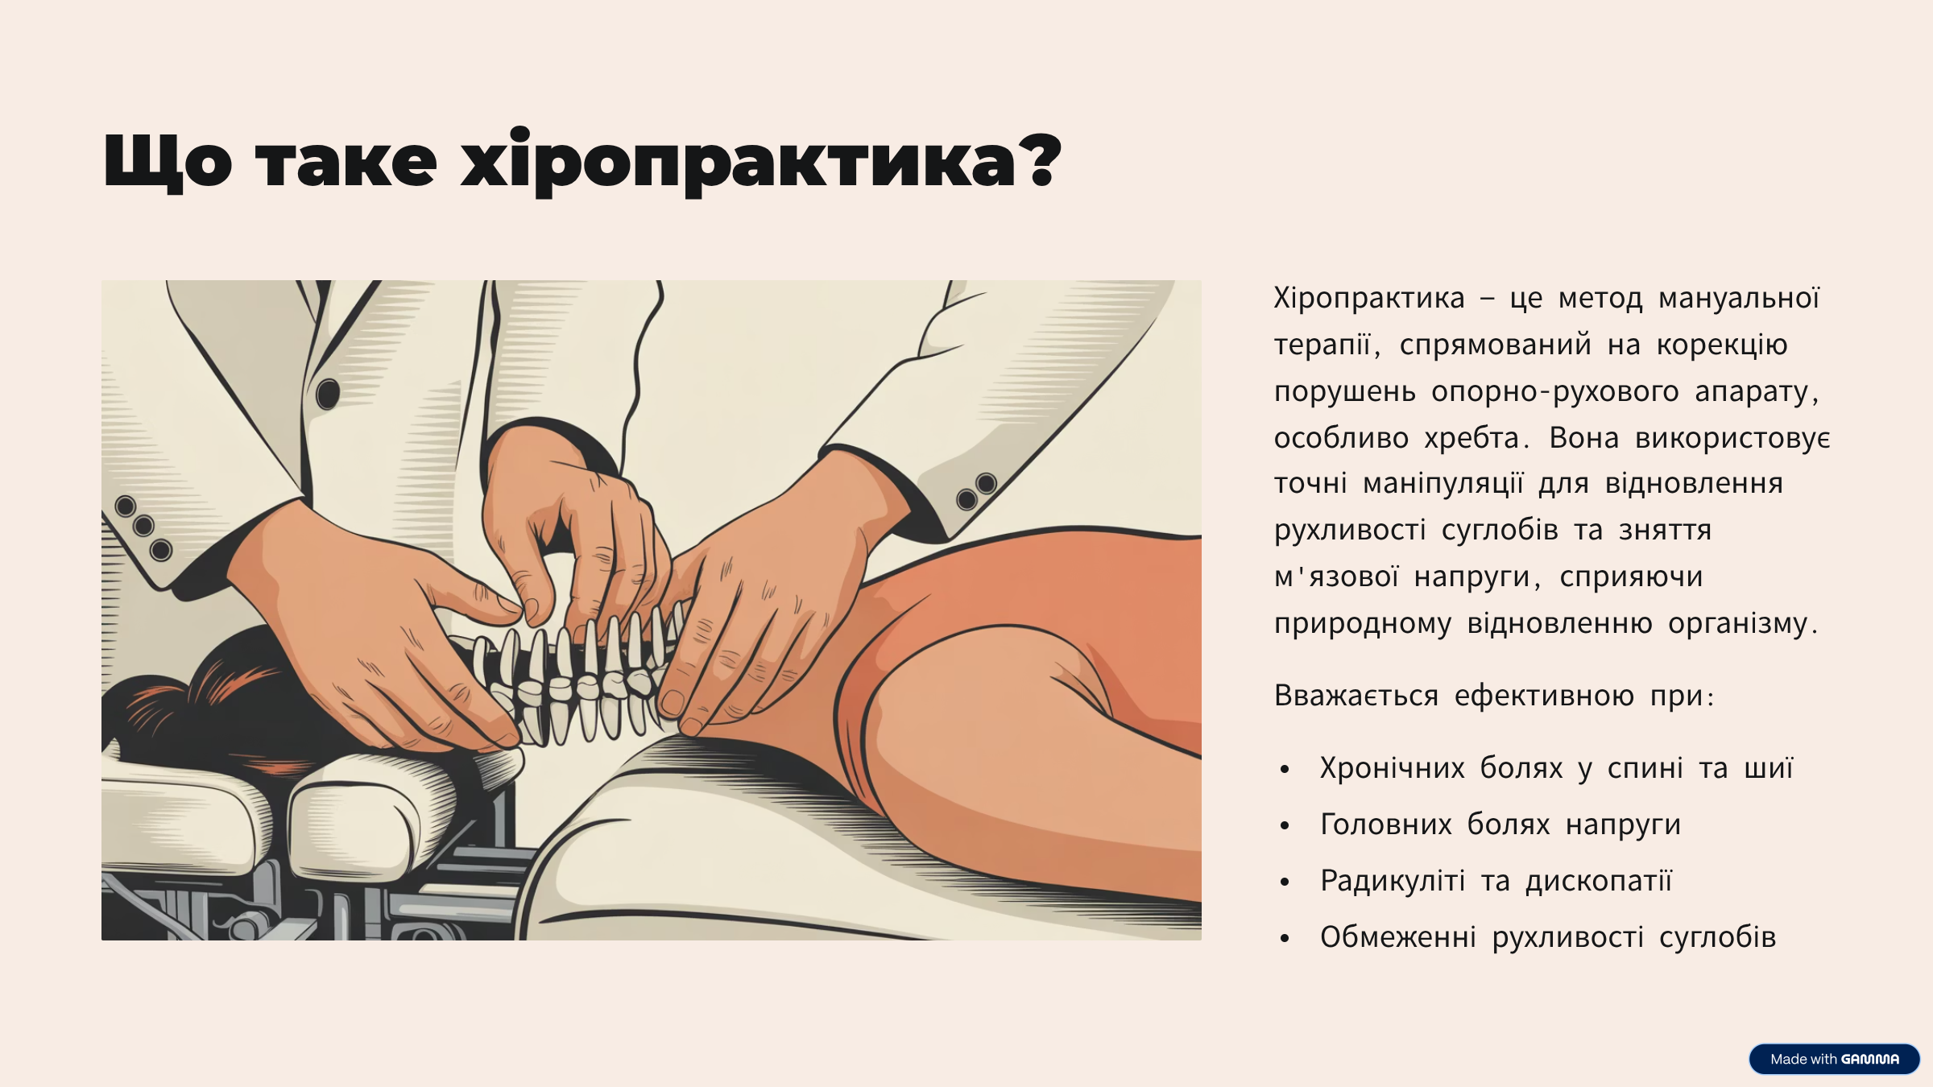

Slide 14
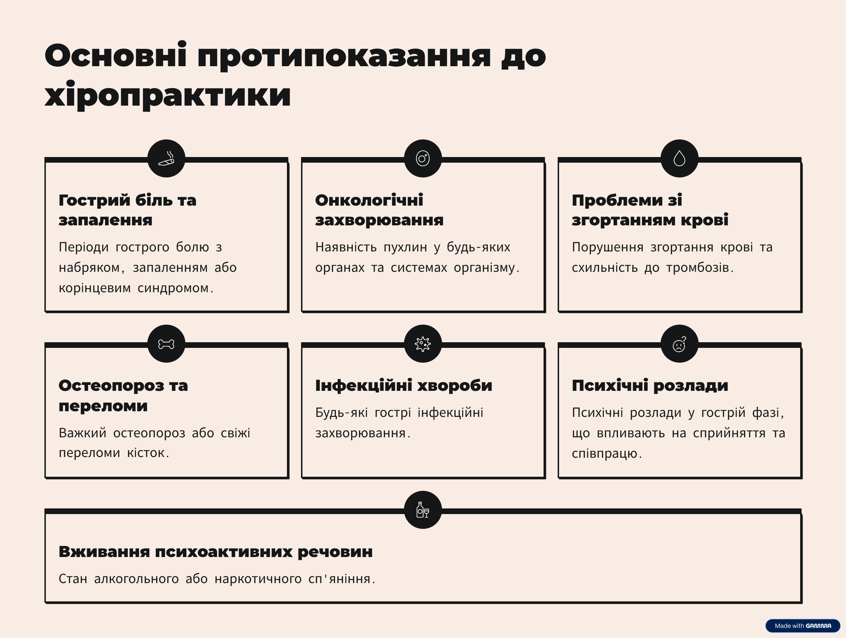

Slide 15
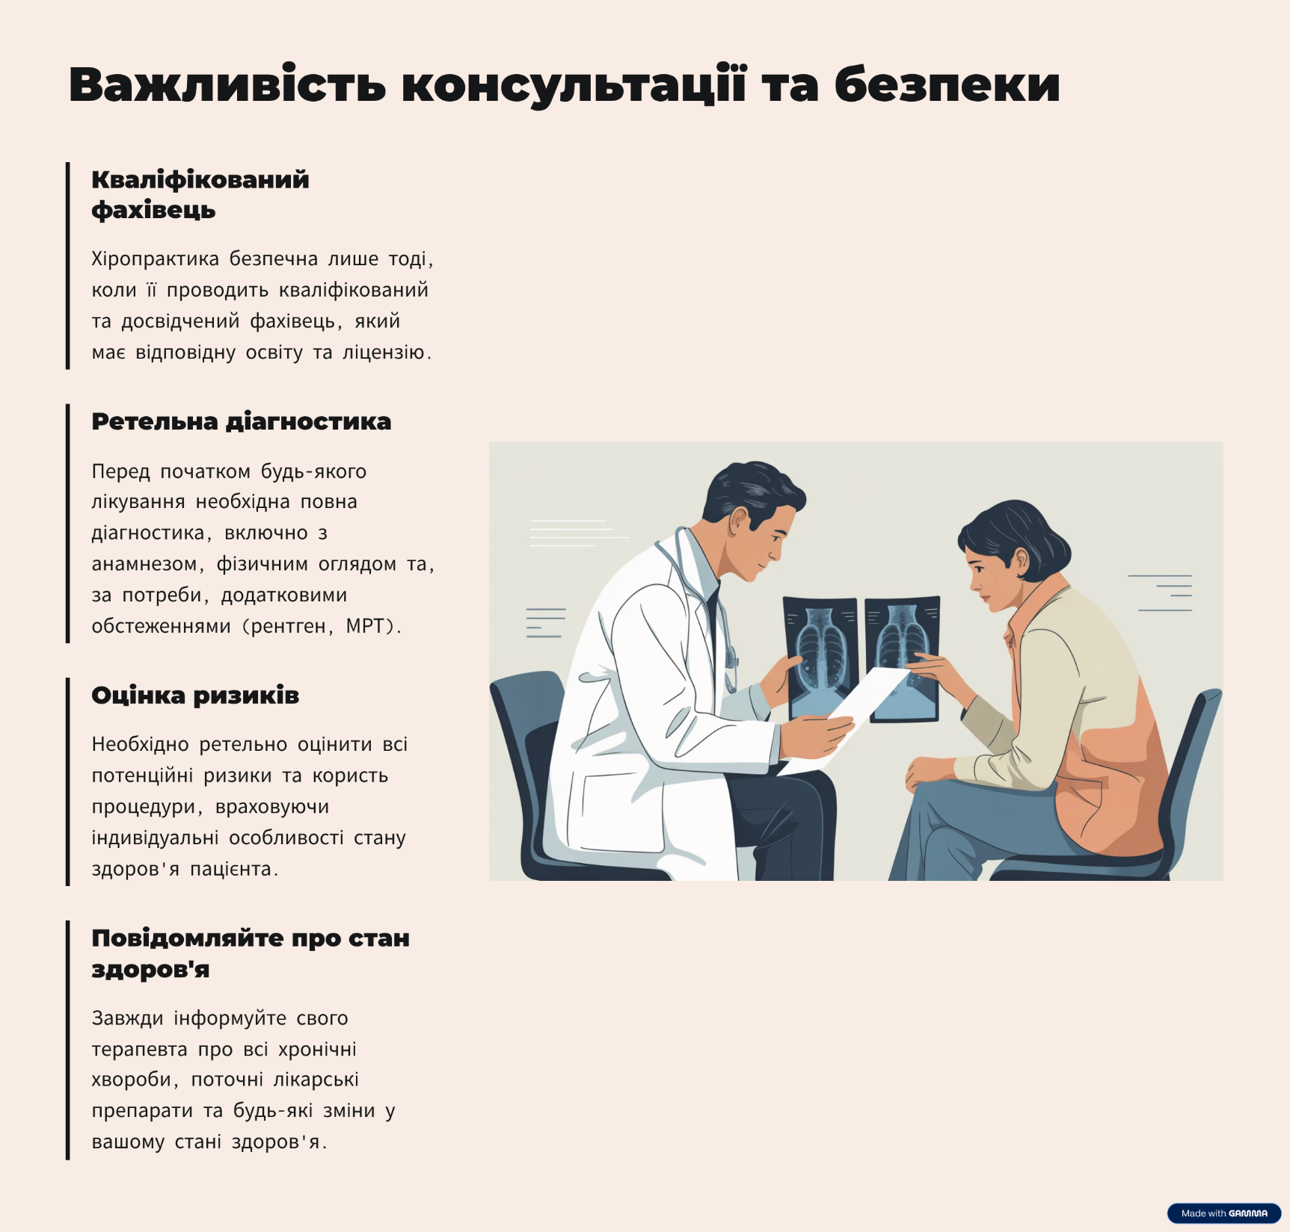

Slide 16
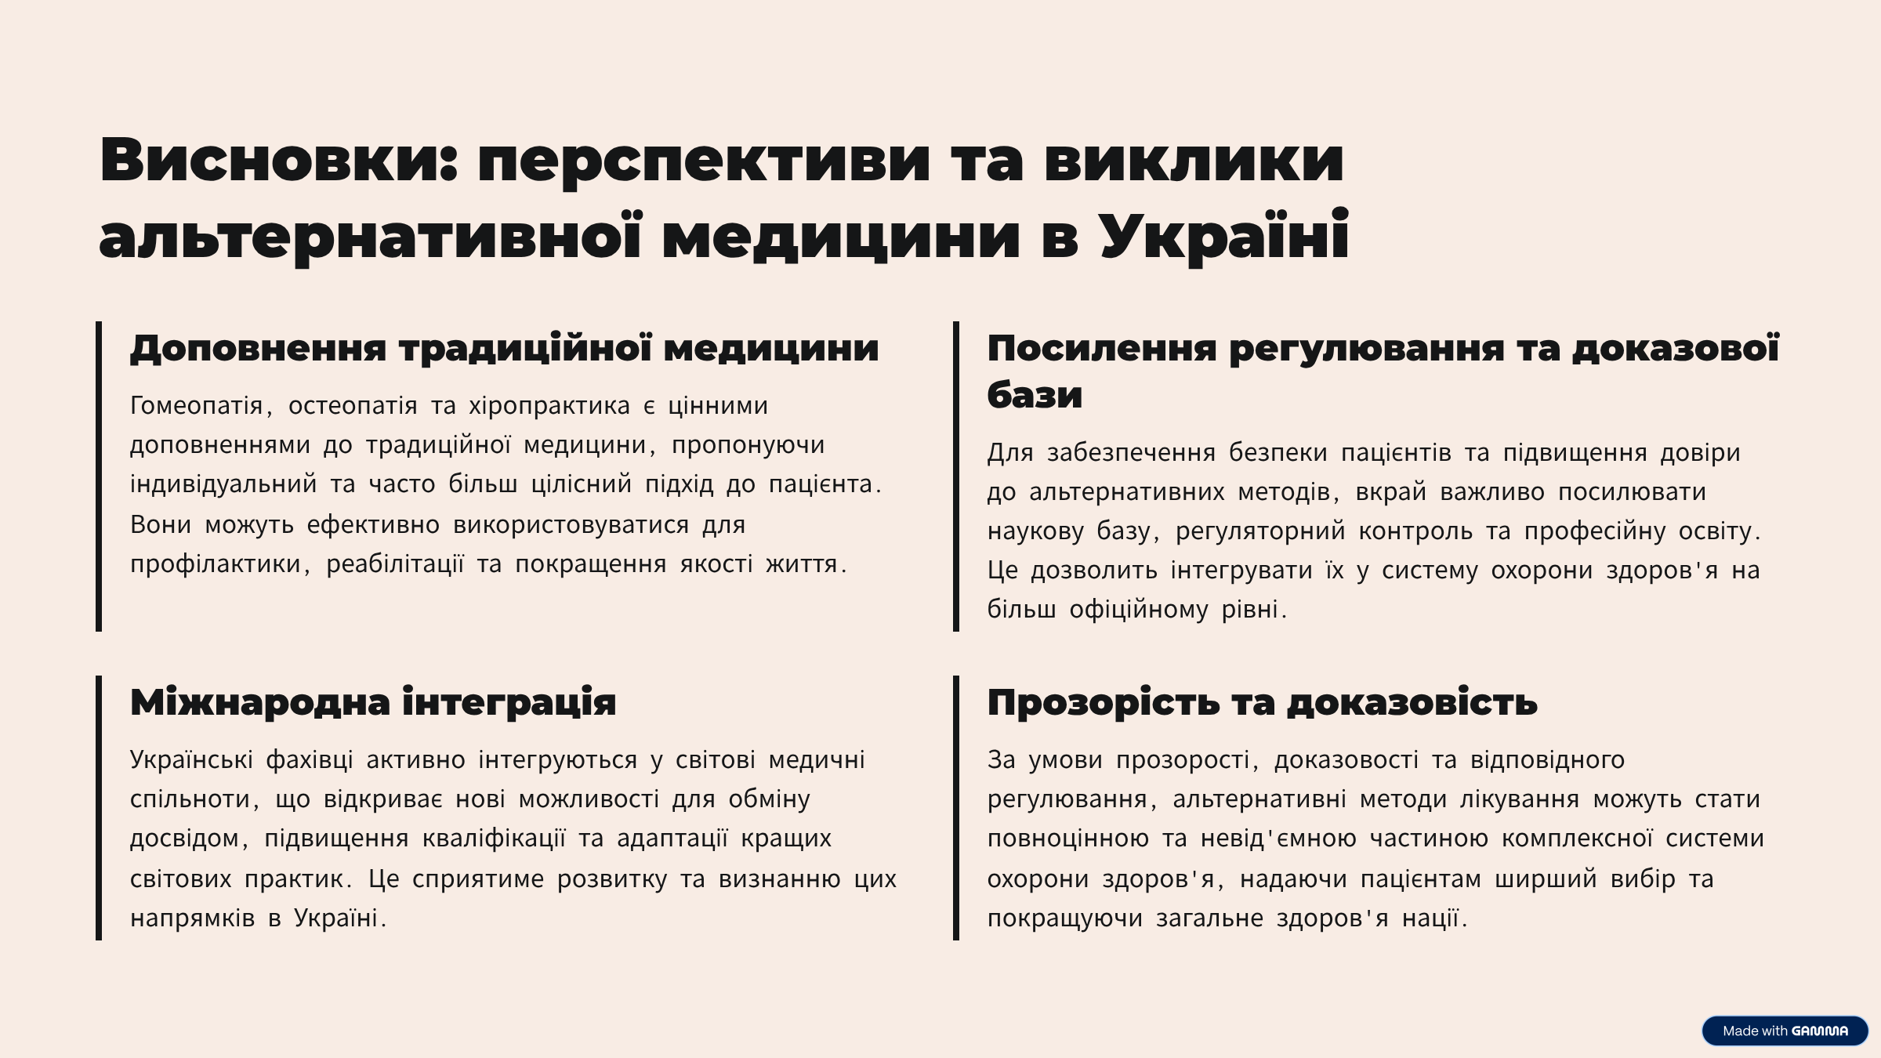

Slide 17
Використані джерела:
Мануальна терапія в комплексній реабілітації хворих із патологією опорно-рухового апарату : навч. посіб. / за ред. проф. В. П. Мурзи. — К., 2018.
Основи реабілітації, фізіотерапії, лікувальної фізичної культури і масажу / за ред. Л. Д. Попович. — К. : Медицина, 2021.
Неврологія: підручник / І. А. Григорова, Л. І. Соколова та ін. — К. : ВСВ "Медицина", 2020. (Розділи про дегенеративно-дистрофічні захворювання хребта).
Закон України "Про вищу освіту" та Накази МОЗ України щодо переліку лікарських спеціалізацій та стандартів надання медичної допомоги.

